Slide 1
工作汇报 / 论文阅读分享
FLP-Impossibility
汇报人:池小文

Slide 2
01
文章概要
网络模型
02
论文模型
03
目录
引理一及其证明
04
CONTENTS
引理二及其证明
05
引理三及其证明
06
FLP Theorem
07
下一阶段计划
08

Slide 3
1.1文章简介
这篇论文虽然只有短短的9页不到，但却包含了一个分布式系统领域最重要的结论。同时因为该结论的重要性和影响力，该论文获得了2001年度的Edsger W. Dijkstra Prize。这个著名的结论被称为FLP结论或者FLP不可能性，该定理的论文是由Fischer, Lynch and Patterson三位作者于1985年发表，FLP即该论文的三位作者Fischer Lynch Paterson的首字母。这三位都是分布式领域非常重要的科学家，尤其是Nancy A. Lynch，她的研究成果几乎遍及所有重要的分布式算法。

Slide 4
1.2文章证明结论
在网络可靠，但允许节点失效（即便只有一个）的最小化异步模型系统中，不存在一个可以解决一致性问题的确定性共识算法。

Slide 5
01
文章概要
网络模型
02
论文模型
03
引理一及其证明
04
引理二及其证明
05
引理三及其证明
06
FLP Theorem
07
下一阶段计划
08

Slide 6
2.1分布式系统中的网络模型
同步网络模型：网络通信存在固定的并且已知的时延上界 。该模型中，网络中两个节点之间网络通信的时延最大为 ，即使有恶意节点存在，该恶意节点能够引起的通信时延也不超过 。
异步网络模型：网络通信存在未知的时延，并且时延的上界未知，但是消息最终还是能够被成功投递。在该模型中，网络中两个节点之间网络通信的时延可以任意长，即如果有恶意节点存在，该恶意节点可以任意延长通信时延。
半同步网络模型：假定存在时间点，如全网稳定时间（global stabilization time，GST），在GST之前网络通信模型为异步网络模型，在GST之后则为同步网络模型。恶意节点可以将时间点GST向后任意延期，并且GST发生时不会有任何通知。在该模型中，在时间点T时发送的消息被送达的时延为Δ + max(T, GST)

Slide 7
2.1分布式系统中的网络模型
Asynchronous system：异步系统。论文中对 asynchronous system 做了如下要求：
（1）你不知道每一个 process 的相对处理速度，也就是你不知道哪一个 process 会先处理完。
（2）Message system 中的 message 可能会延迟到达（delay，而且你不知道延迟多久，但一定会达到）。
（3）整个系统中不存在公用一个同步的时钟（synchronized clock），这意味着你不能通过时间来设计算法。（4）你没有能力侦测到某一个 process 的 dead（崩溃），某一个 process 在 dead 前也不会提前通知其他 process。

Slide 8
01
文章概要
网络模型
02
论文模型
03
引理一及其证明
04
引理二及其证明
05
引理三及其证明
06
FLP Theorem
07
下一阶段计划
08

Slide 9
3.1分布式一致性特性
先说明一下论文所认可的真正意义上的一致性算法是怎么样的：
Validity：有效性（合法性），如果所有节点中的数据只有 0 和 1 两种，那么最后达成一致的决议一定是 0 和 1 这两种的一个。不可能说算法莫名其妙的达成一个一致的数值如 - 1。
Agreement：一致性，所有节点达成一致的决议。
Termination：终止性，所有正常运行的节点最终都能够做出决议。

Slide 10
3.2模型假设
论文模型假设在宽松的分布式环境中
异步网络
不考虑 Byzantine failures。
假设异步网络是可靠的，不会丢失数据，不会重复发送数据（exactly once）
存在一个process故障。
注意：一个模型如果在只有一个faulty进程的情况下都不能有一个完全正确的consensus protocol, 那么在更一般的异步网络或者包含Byzantine故障的模型里，更不可能在有一个faulty进程的情况下有完全正确的protocol. 这里完全正确(totally correct)是指同时满足safety和liveness. 在实际应用中, Paxos, Raft, PBFT都是保证safety但是不保证liveness的, 所以他们都不是完全正确的算法,

Slide 11
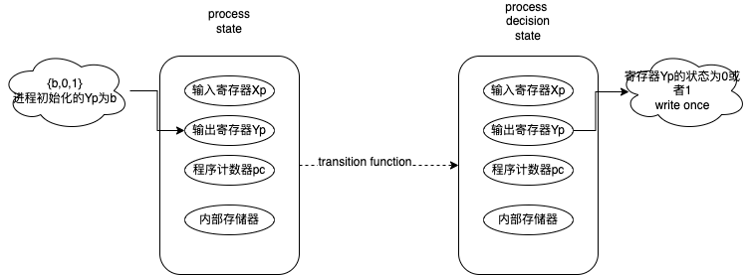
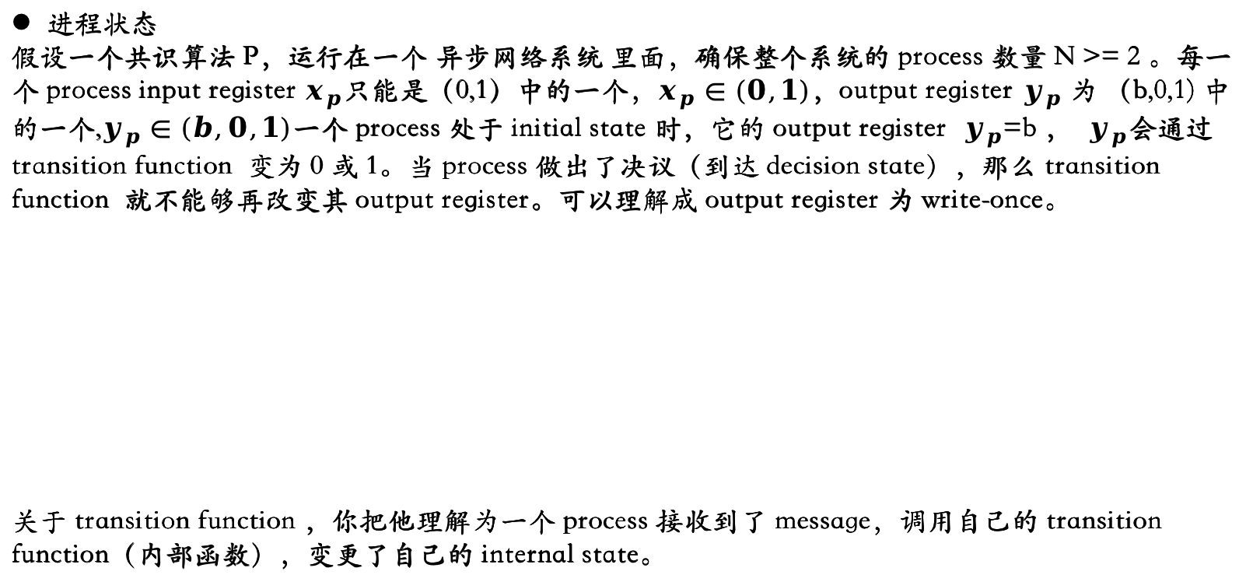
3.3论文中通用模型（Consensus Protocols）
进程状态
假设一个共识算法 P，运行在一个 异步网络系统 里面，确保整个系统的 process 数量 N >= 2 。每一个 process input register $x_{p}$只能是（0,1）中的一个，$x_{p}∈(0,1)$，output register${ y}_{p}$ 为 （b,0,1) 中的一个,$y_{p}∈(b,0,1)$一个 process 处于 initial state 时，它的 output register ${ y}_{p}$=b ， ${ y}_{p}$会通过 transition function 变为 0 或 1。当 process 做出了决议（到达 decision state），那么 transition function 就不能够再改变其 output register。可以理解成 output register 为 write-once。
关于 transition function ，你把他理解为一个 process 接收到了 message，调用自己的 transition function（内部函数），变更了自己的 internal state。

Slide 12
3.3论文中通用模型（Consensus Protocols）
进程通信
Process 之间的通讯通过 message system 实现。message 的格式为 (p,m)， p指的是目标 process， m是 message 内容。整个 message system 你可以想象成一个缓冲区 buffer（不保证 message 顺序）。
message buffer里包含着已经发出但是还没有收到的消息. message buffer支持两个操作:
send(p, m): 把一个消息(p, m)放到message buffer中.
receive(p): p从message buffer删除并取得消息值m, 或者返回null. 前者表示消息被接收到, 如果message buffer为空后者表示没有p的消息, 如果message buffer为空表示无消息或者p的消息传输被延迟（message buffer内的消息不变化）. 注意, p的消息被延迟的次数有上限, 任何消息最终都会被收到.

Slide 13
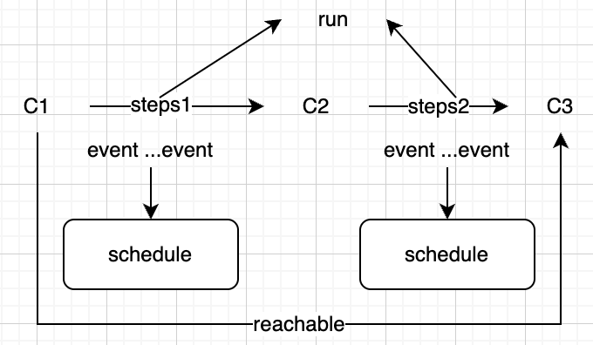
3.4论文中通用模型（Consensus Protocols）
系统的configuration（状态）
系统的configuration指系统所有进程的内部状态和message buffer状态，初始化的configuration是每个进程初始化的状态和一个空的消息缓冲区（message buffer）
整个系统总是从一个configuration变化为另外一个configuration. 这个变化过程叫做step(通常会有两个阶段):
执行receive(p)
transition function（deterministic）
因为receive(p)返回的是M还是null, 而transition function是deterministic的，所以下一个configuration取决于message buffer的返回值. 这个消息被接受处理的过程叫做event(p, m), 消息被延迟的事件叫做event(p, null). 这些steps叫做一个run，e(C)表示事件作用于系统状态C后的新的状态结果。一个configuration的一个schedule(事件序列)记作𝞂,如果𝞂是有限的，我们定义𝞂（C）为状态结果，并且这种状态是可达到的。

Slide 14
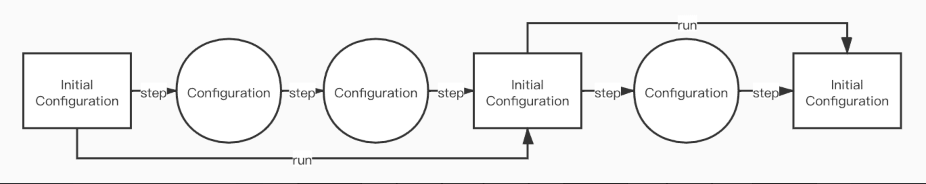
3.5论文中通用模型（Consensus Protocols）
关于 initial state，initial configuration，configuration 这里稍微说明一下。Initial configuration 并不是真的指一致性算法刚开始运行时的 configuration，而指的是每一轮开始决议前的初始 configuration。比如我们开始第一轮决议，这时候是一个 initial configuration，在决议的过程中，我们的 configuration 每经过一个 step 就会变换一次，直到所有 process 达成统一，形成一个新的 initial configuration。第二轮的时候，我们算法又要开始决议了，此时第一轮决议的结果作为第二轮的 initial configuration，以此类推。
这也是为什么 initial state 允许 process 的 input register 可以不同，因为大家的 input register 是从上一轮决议继承下来的值。

Slide 15
01
文章概要
网络模型
02
论文模型
03
引理一及其证明
04
引理二及其证明
05
引理三及其证明
06
FLP Theorem
07
下一阶段计划
08

Slide 16
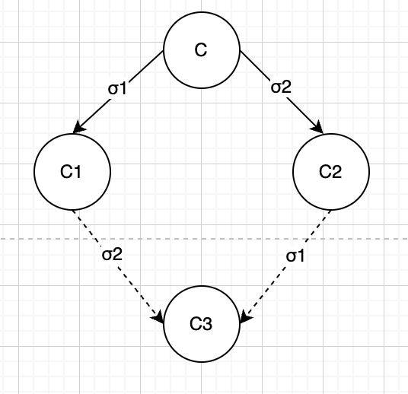
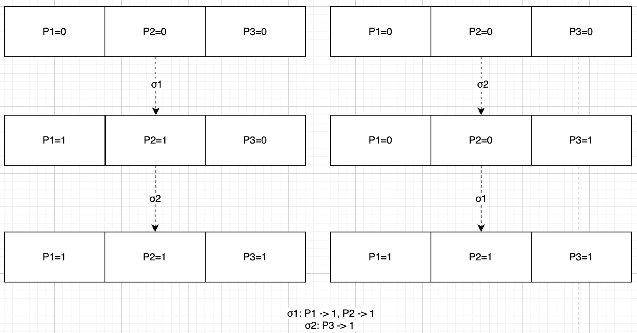
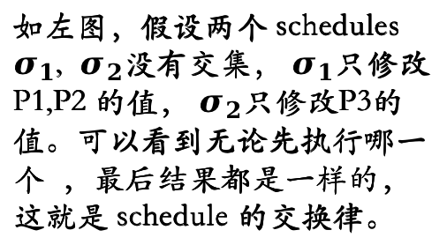
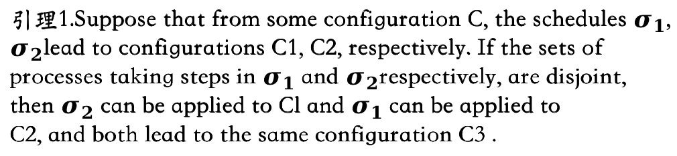
4引理一
引理1.Suppose that from some configuration C, the schedules $σ_{1}$, $σ_{2}$lead to configurations C1, C2, respectively. If the sets of processes taking steps in $σ_{1}$ and $σ_{2}$respectively, are disjoint, then $σ_{2}$ can be applied to Cl and $σ_{1 }$can be applied to
C2, and both lead to the same configuration C3 .
如左图，假设两个 schedules $σ_{1}$, $σ_{2}$没有交集， $σ_{1}$只修改P1,P2 的值， $σ_{2}$只修改P3的值。可以看到无论先执行哪一个 ，最后结果都是一样的，这就是 schedule 的交换律。

Slide 17
4引理一证明
证明：该结论可以从系统定义中立即得到因为б1和б2没有交集。
Partially correct：符合下面两个条件就可以叫 partially correct。
所有 accessible configuration 都只有一个 decision value
存在一些 accessible configuration 有 decision value 。注意只是存在一些，因为有些 accessible configuration 可能还做不出 decision value。
Totally correct：在只有一个 process dead 的情况下，满足 partially correct的情况下，同时每一个 admissible run 都是 deciding run。那它就是 totally correct。

Slide 18
5.1引理二
P has a bivalent initial configuration.
Bivalent：如果 configuration 中包含两个 decision value（即多个 process 中，有些 decision state 为 0，有些为 1），那就叫 bivalent。
Univalent：如果 configuration 中只有一个 decision value，那就叫 univalent。
0-valent：是 univalent，其 decision value 为 0。
1-valent：是 univalent，其 decision value 为 1。

Slide 19
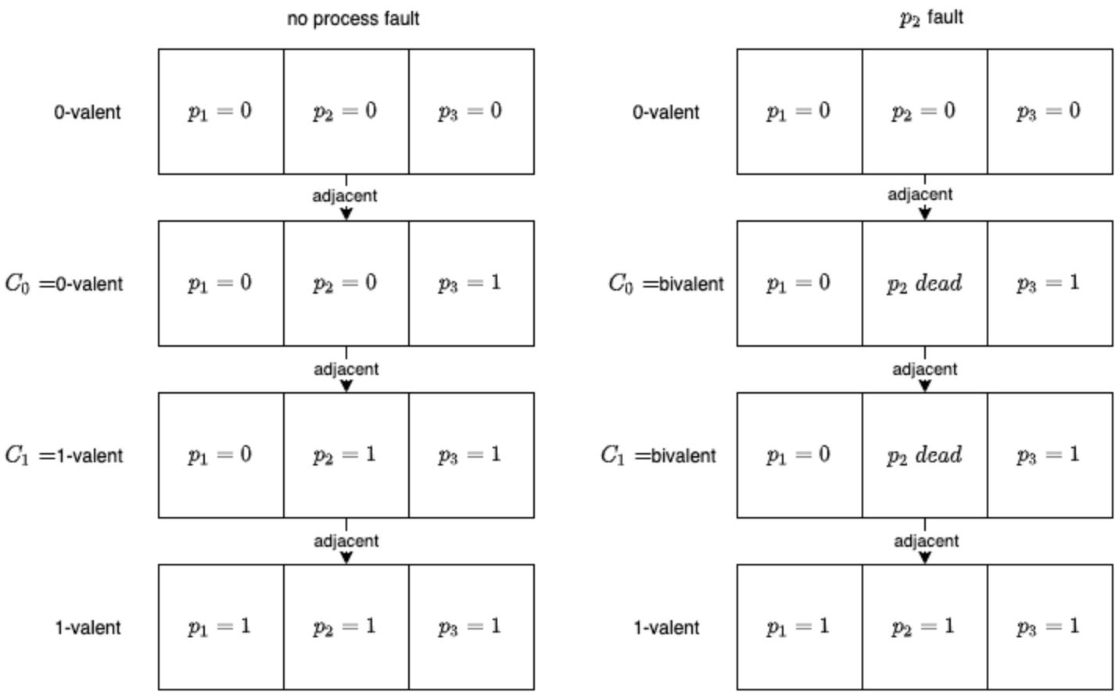
5.2引理二证明
为了证明，我们使用反证法，假设不存在 bivalent initial configuration。那么 只存在 0-valent 或 1-valent 两种之一情况。
如果两个相邻的 initial configuration 只有一个 process 的值不同，那么这两个 initial configuration 叫 adjacent initial configuration。同时假设我们的 consensus algorithm 的规则为少数服从多数：process = i 的 process 数量最多，那么该 configuration 就是 i-valent。左侧是没有节点出现故障的情况下，initial configuration 变化过程。右侧假设P2在某个不恰当的时候 dead 了，此时可以注意到，其实右侧的C0和C1是一样的（去除了P2 ）。那么请问，它们到底是 0-valent 还是 1-valent 呢？ 也就是说 ， C0,C1现在即可以是 0-valent 也可以是 1-valent，它根本就无法做出决议，那也就是说它们是 bivalent 的。但是我们假设的是所有 initial configuration 是 univalent 的，自相矛盾，所以 Lemma 2 正确。

Slide 20
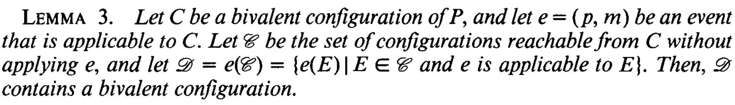
6.1引理三
这是整个证明的核心部分, 这部分比较难理解. 首先C不是initial configuration了, C可能是某个中间过程的configuration, 然后C是bivalent的，假设e=(p, m)这个消息是可以应用于C的, 那么不用e所能达到的所有configuration应该是一幅图。

Slide 21
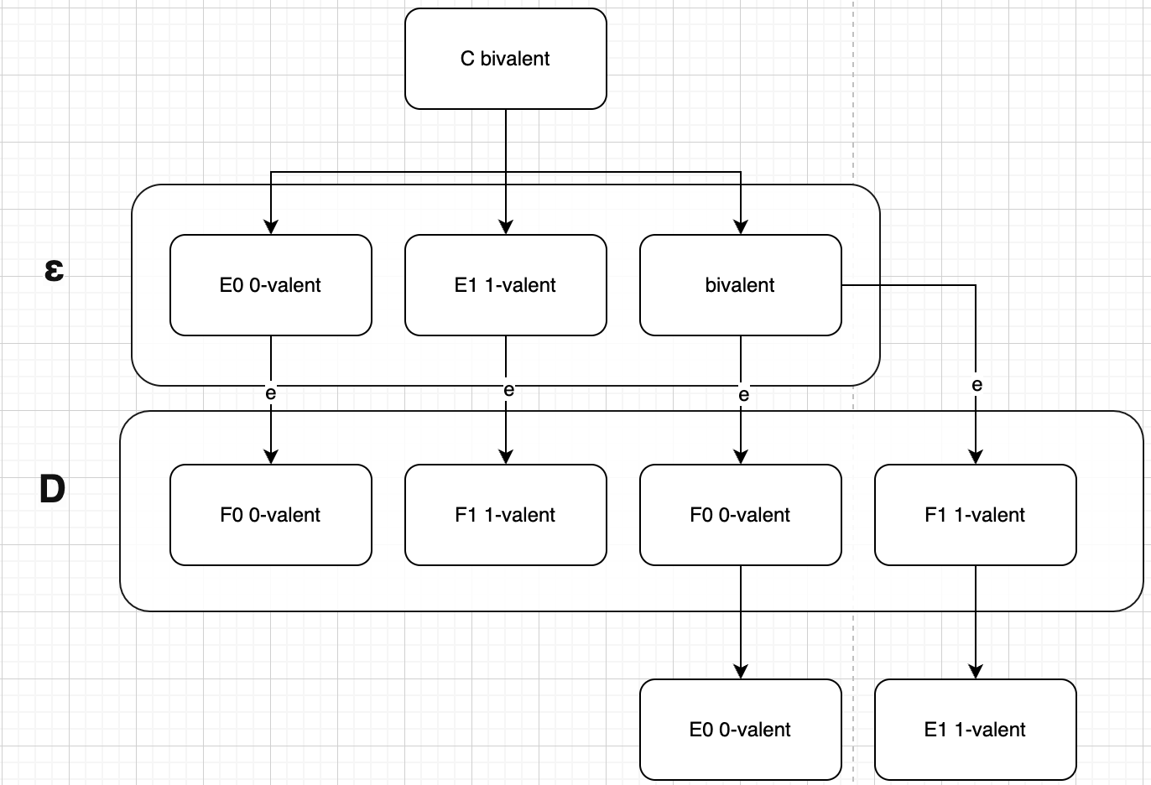
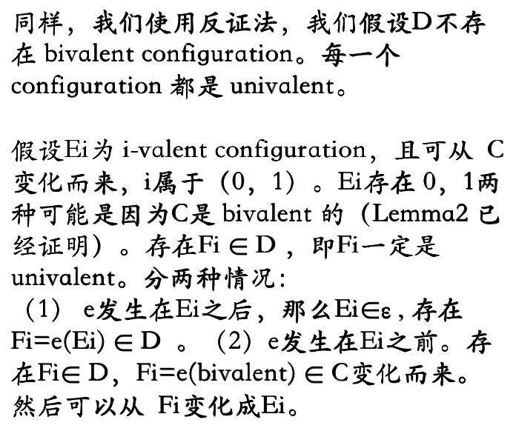
6.1引理三证明
同样，我们使用反证法，我们假设D不存在 bivalent configuration。每一个 configuration 都是 univalent。
假设Ei为 i-valent configuration，且可从 C变化而来，i属于（0，1）。Ei存在 0，1两种可能是因为C是 bivalent 的（Lemma2 已经证明）。存在Fi $∈$ D ，即Fi一定是 univalent。分两种情况：
（1） e发生在Ei之后，那么Ei$∈$ε , 存在Fi=e(Ei) $∈$ D 。（2）e发生在Ei之前。存在Fi$∈$ D，Fi=e(bivalent) $∈$ C变化而来。然后可以从 Fi变化成Ei。

Slide 22
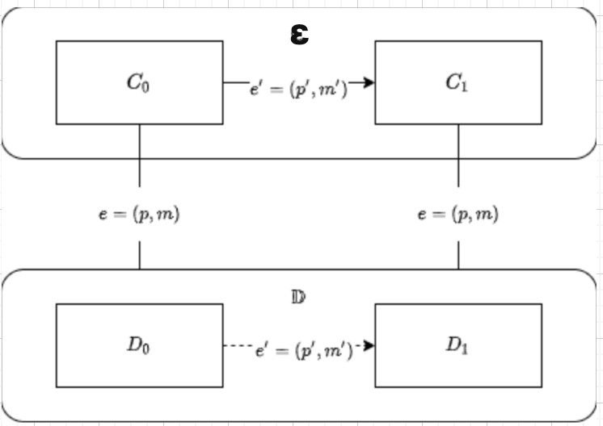
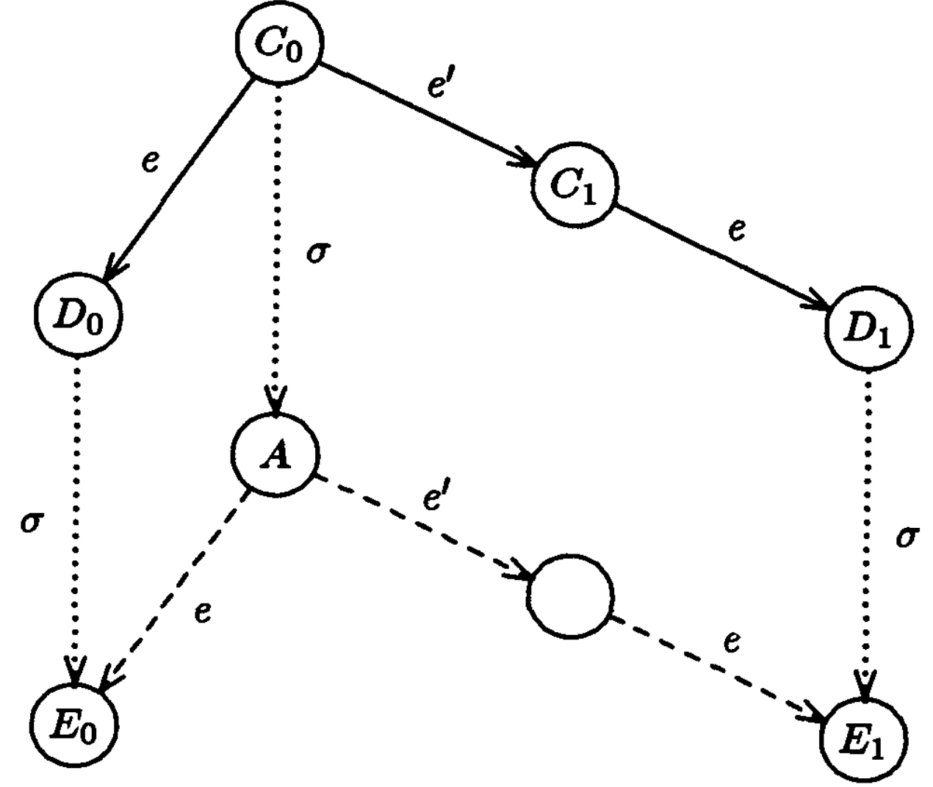
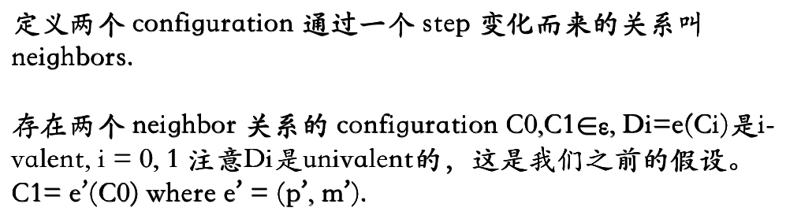
6.2引理三证明
定义两个 configuration 通过一个 step 变化而来的关系叫 neighbors.
存在两个 neighbor 关系的 configuration C0,C1$∈$ε, Di=e(Ci)是i-valent, i = 0, 1 注意Di是univalent的，这是我们之前的假设。C1= e’(C0) where e’ = (p’, m’).
case1: 如果p’不等于 p ,说明事件没有交集，那么存在D1 = e’(D0) 。
case2: 如果p’等于 p,说明事件有交集，不能使用交换律了，这个时候我们考虑存在一个 deciding run 从 C0出发，在这个 deciding run 中，我们假设 p是 dead 的。假设存在一个 deciding run 𝞂（process p dead） 。A = 𝞂（C），因为𝞂里面的p是dead的，那么e和e’中的p不会产生交集，根据右下角的图e(A) = E0并且 e(e’(A)) = E1，A是deciding run的结果，出现了两种不同的情况，所以A 是 bivalent 了。
注：Deciding run：在这个 run 中，如果某些 process 能够到达 decision state，那么这个 run 就叫 deciding run。（注意，论文里面要求某些 process 即可）。

Slide 23
01
文章概要
网络模型
02
论文模型
03
引理一及其证明
04
引理二及其证明
05
引理三及其证明
06
FLP Theorem
07
下一阶段计划
08

Slide 24
7FLP THEOREM
结论：
No consensus protocol is totally correct in spite of one fault.
只要有一个节点故障，没有一个 consensus algorithm 能够达到 totally correct。
论文通过反证法证明，假设一个 consensus algorithm 是 total correct。反证法的 idea 分两步：（1）存在 initial configuration 是 bivalent（2）证明 consensus algorithm 从一个 bivalent intial configuration 出发，永远存在一个 admissible run 使得系统无法做出决定。

Slide 25
01
文章概要
网络模型
02
论文模型
03
引理一及其证明
04
引理二及其证明
05
引理三及其证明
06
FLP Theorem
07
下一阶段计划
08

Slide 26
8总结及下一阶段计划
虽然不存在真正意义的 consensus algorithm，但是人们还是想出了很多办法，来让算法变的可行。比如 Raft 和 Paxos 里面引入了随机，这样就可以一定程度上避免重复那个无法达到决议的e ，从而使算法满足 termination。FLP Impossibility 只是证明了一种最坏情况的存在，在实际中发的概率不会很大。
计划：
CAP理论学习
半同步网络理论学习
各种共识算法深入学习

Slide 27
工作汇报 / 学习分享
谢谢观看
汇报人:池小文

